Slide 1
Agrônomo Virtual
Avaliação de LLMs aplicados ao manejo de lavouras e nutrição de plantas Citrus spp.
Gerardi, Dirceu André (Fatec – Cotia)
Aceno, Jean (Fatec – Cotia)
Cassitas, Julia (Fatec – Cotia)
Velloso, André (Fatec – Cotia)
Silva Junior, Braz Izaias (Fatec – Cotia)
Andrade, Meg (Fatec – Cotia)
Barbieri, Silvio (Fatec – Cotia)
Notes:
Citrus spp é uma abreviação de species pluralis.
O termo é usado para indicar várias espécies dentro de um gênero:
por exemplo, laranja (Citrus sinensis), limão (Citrus limon), tangerina (Citrus reticulata), entre outras.

Slide 2
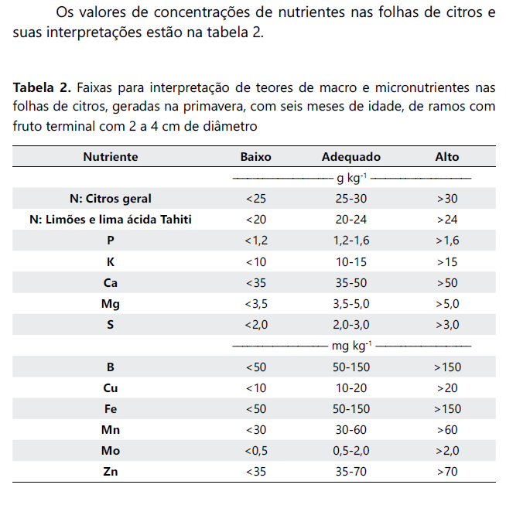
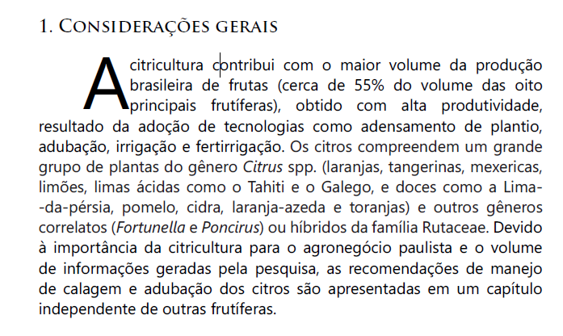
Notes:
RNN – boa para lidar com dados que estão numa ordem específica, como uma série de eventos no tempo;
Exemplo de uma série de TV.
O espectador quer entender o que está acontecendo na história.
Para isso precisa lembrar das cenas anteriores.
A RNN recebe a informação em sequencia, por exemplo frases, processa e armazena a informação em sequencia, assim como nos lembramos dos capítulos anteriores de uma série.
A cada interação, o algoritmo considera o resultado anterior, otimizando o output.
Esse algoritmo pode ser utilizado para aplicações de NLP, especialmente, quando é preciso entender o contexto.

Slide 3
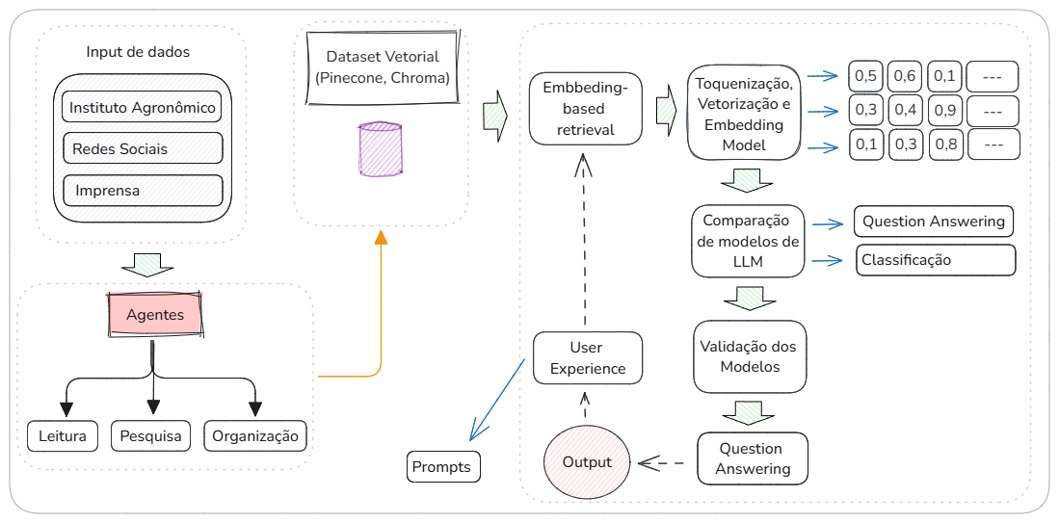
Notes:
Retrieval-Augmented Generation

Slide 4
Muito obrigado!
Notes:
RNN – boa para lidar com dados que estão numa ordem específica, como uma série de eventos no tempo;
Exemplo de uma série de TV.
O espectador quer entender o que está acontecendo na história.
Para isso precisa lembrar das cenas anteriores.
A RNN recebe a informação em sequencia, por exemplo frases, processa e armazena a informação em sequencia, assim como nos lembramos dos capítulos anteriores de uma série.
A cada interação, o algoritmo considera o resultado anterior, otimizando o output.
Esse algoritmo pode ser utilizado para aplicações de NLP, especialmente, quando é preciso entender o contexto.

